Slide 1

Notes:
这是 AIOS。一套基于 Linux 的人工智能操作系统。它的目标很直接：安装在这套系统上的桌面应用，即使没有预留 AI 接口，也可以被系统里的智能体操控。

Slide 2
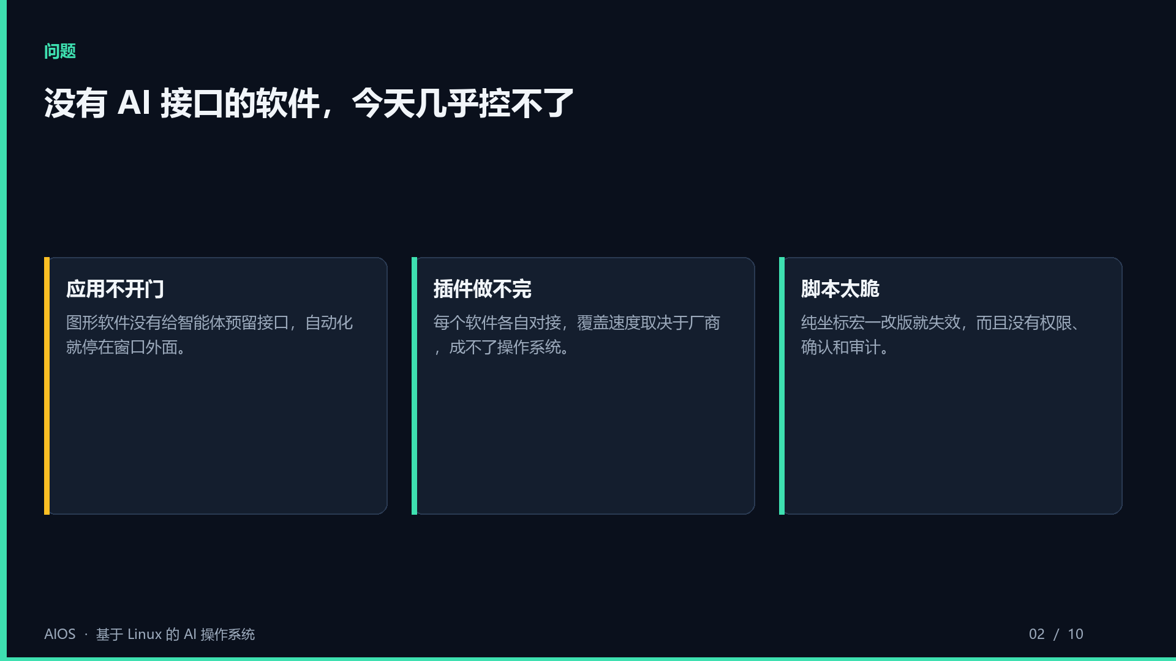
Notes:
今天的智能体，大多只能操作那些愿意开门的软件。图形应用没有接口，AI 就只能看着。如果每个应用各自做一套插件，那就永远做不成操作系统。

Slide 3
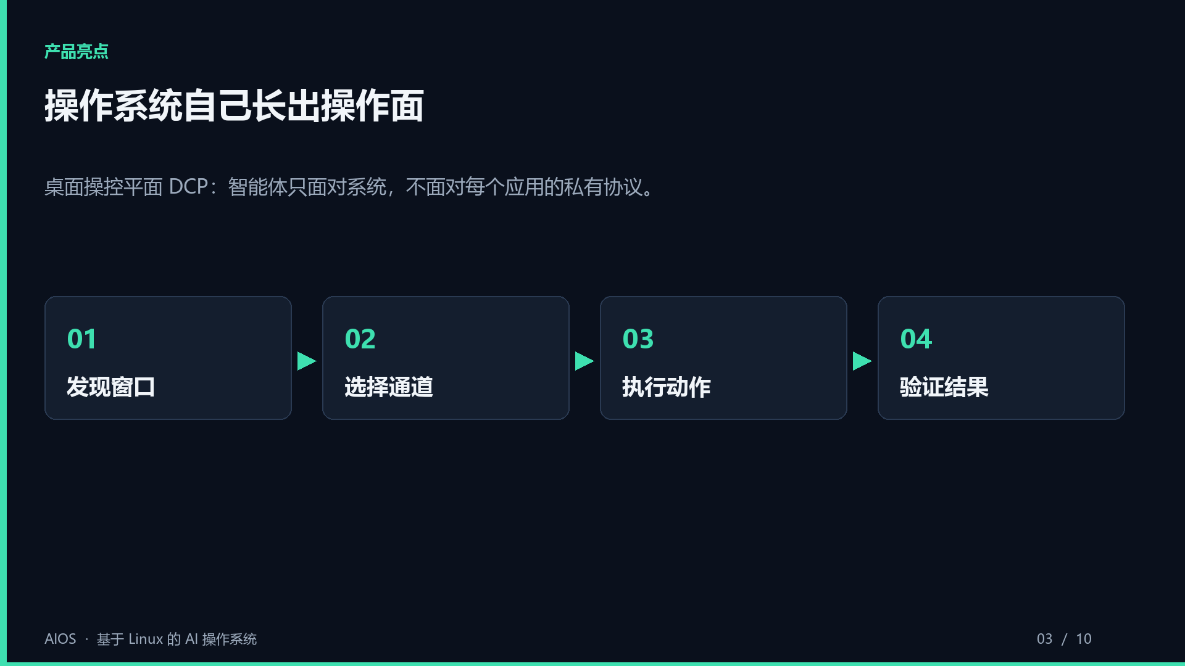
Notes:
AIOS 的答案，是由操作系统自己长出操作面。我们把它叫做桌面操控平面，简称 DCP。智能体不对接每个应用的私有协议，只调用这一层系统服务。

Slide 4
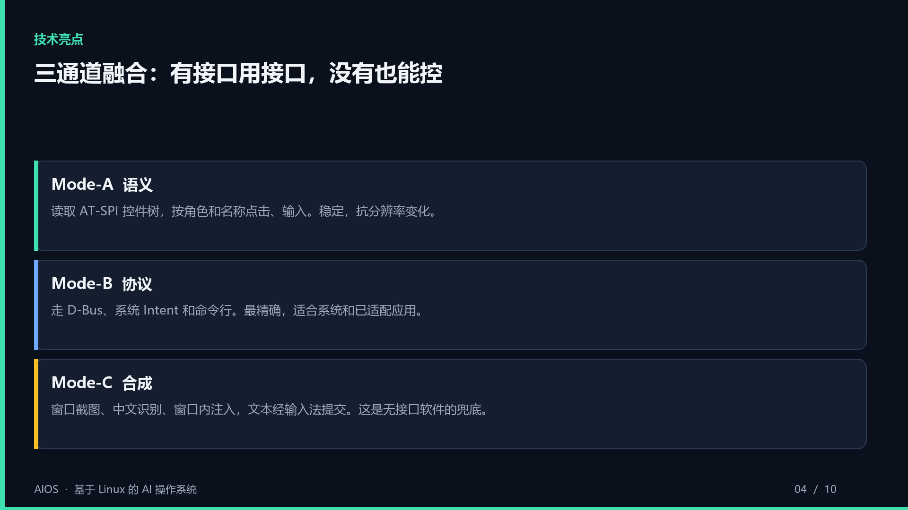
Notes:
技术上采用三通道融合。能读控件树，就走无障碍语义。有系统协议，就走精确调用。两者都没有，就用窗口截图、文字识别和窗口内注入来完成。没有接口，也能进入最后一条通道。

Slide 5
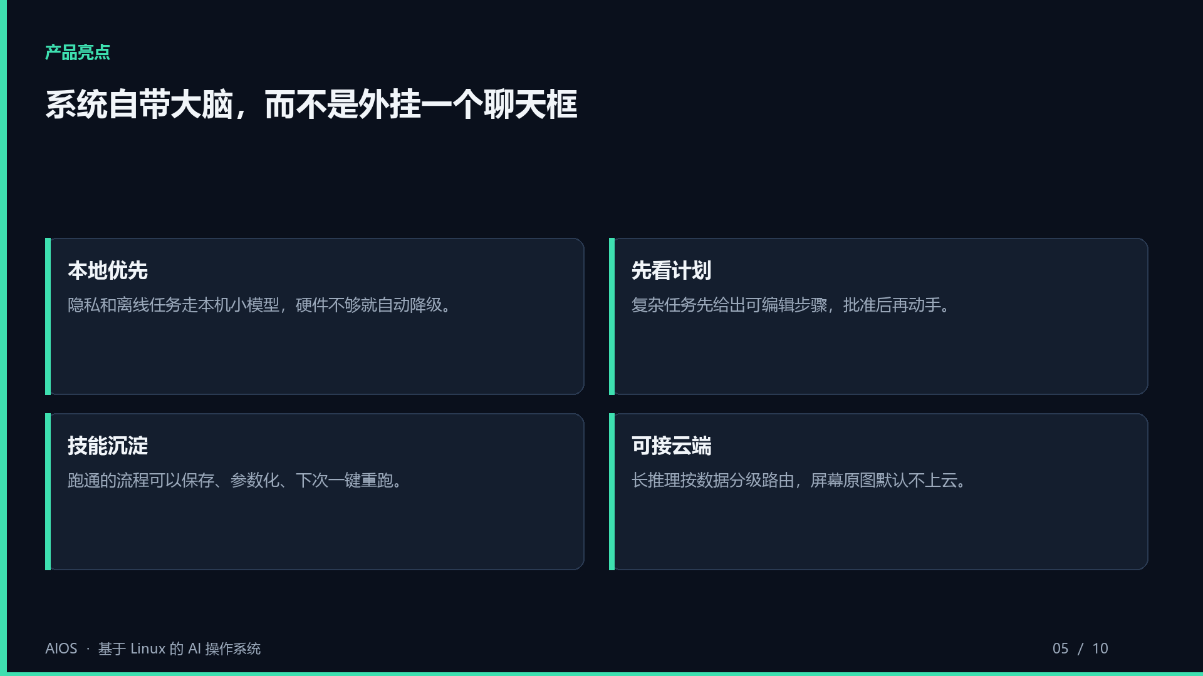
Notes:
系统自带 AI 引擎和智能体。本地模型负责隐私和离线，复杂任务可以按策略上云。计划可以先看再执行，成功的流程可以存成技能，下次直接重跑。

Slide 6
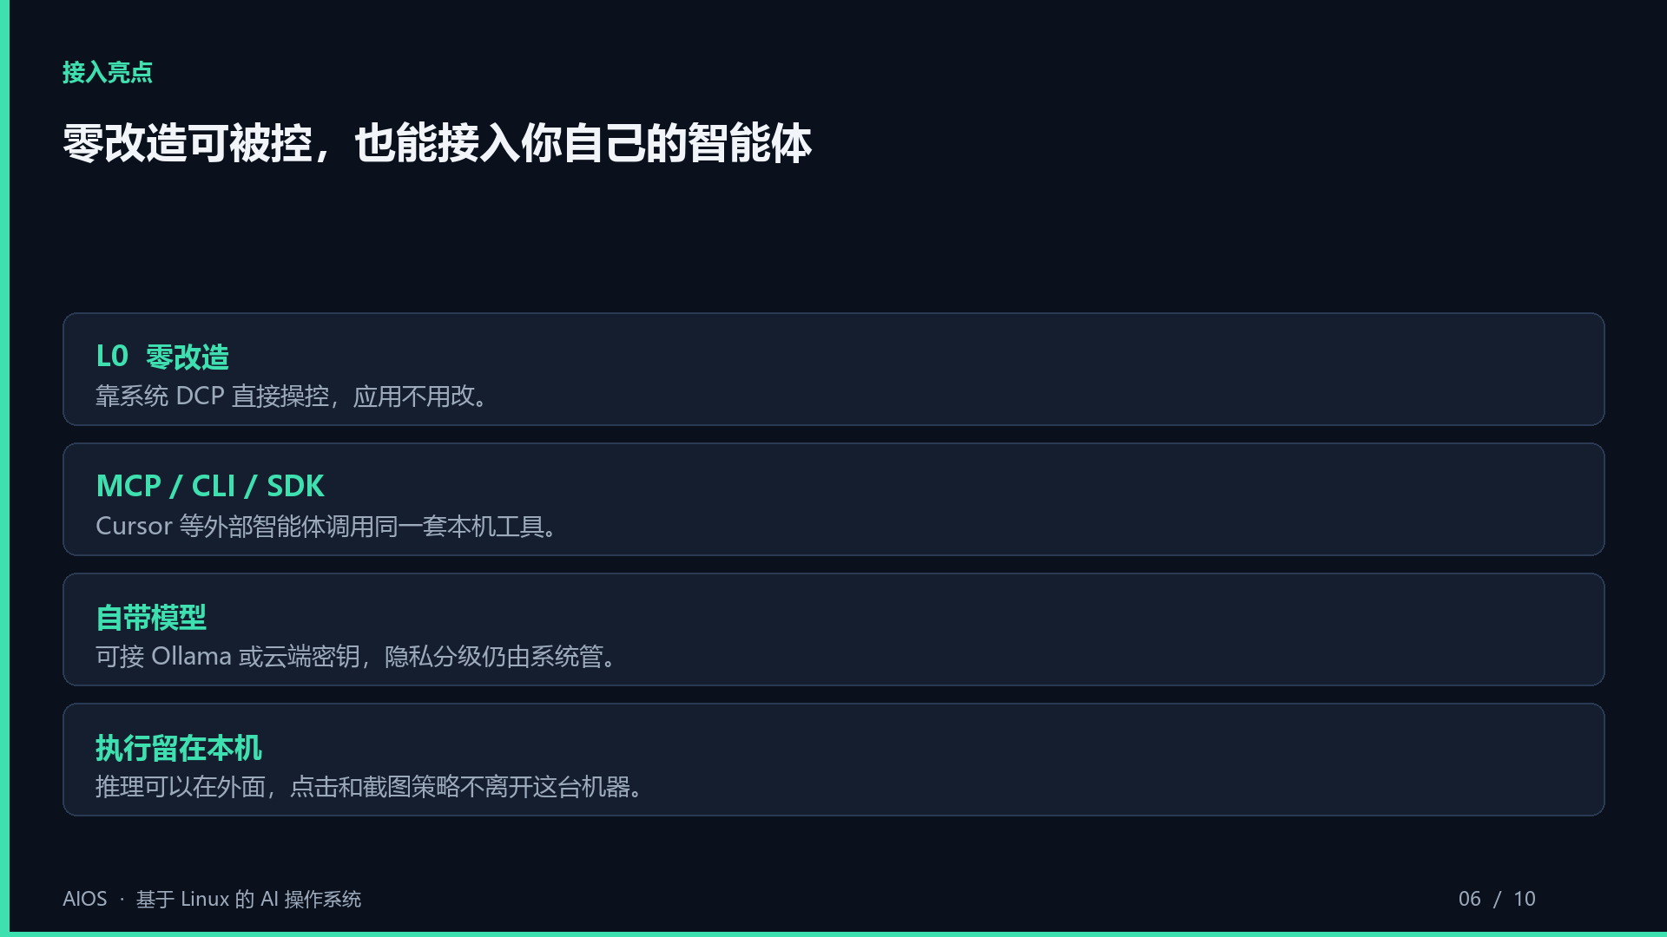
Notes:
接入做到零改造。应用不用改代码，就能被操控。你也可以继续用自己的模型和外部智能体。执行、截图和权限，仍然留在这台机器上。

Slide 7
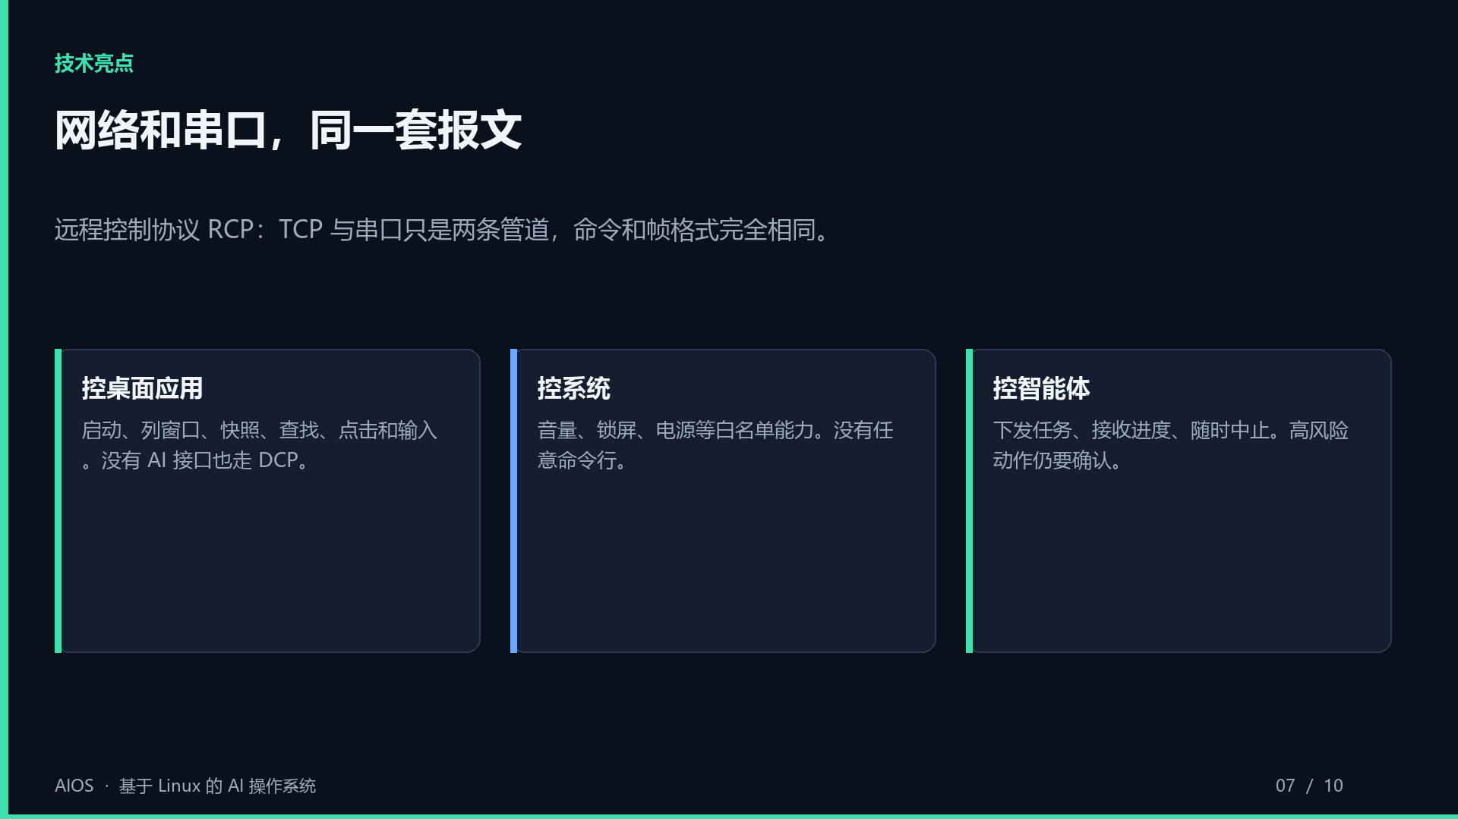
Notes:
控制不止发生在屏幕前。网络和串口使用同一套报文协议。可以启动应用、操作窗口、下发任务，也可以控制电源和音量这类系统能力。远程通道不另开后门。

Slide 8
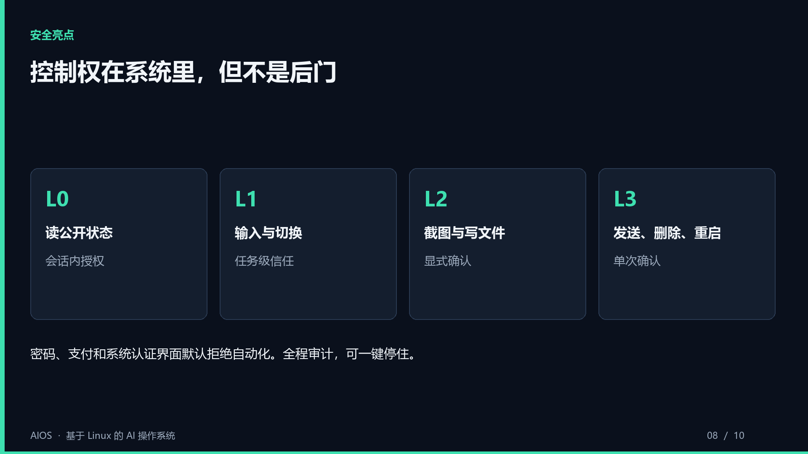
Notes:
敢把控制权交给系统，是因为权限被分级。高风险动作必须确认，密码和支付界面默认拒绝自动化，每一步都可以审计，也可以立刻停下来。

Slide 9
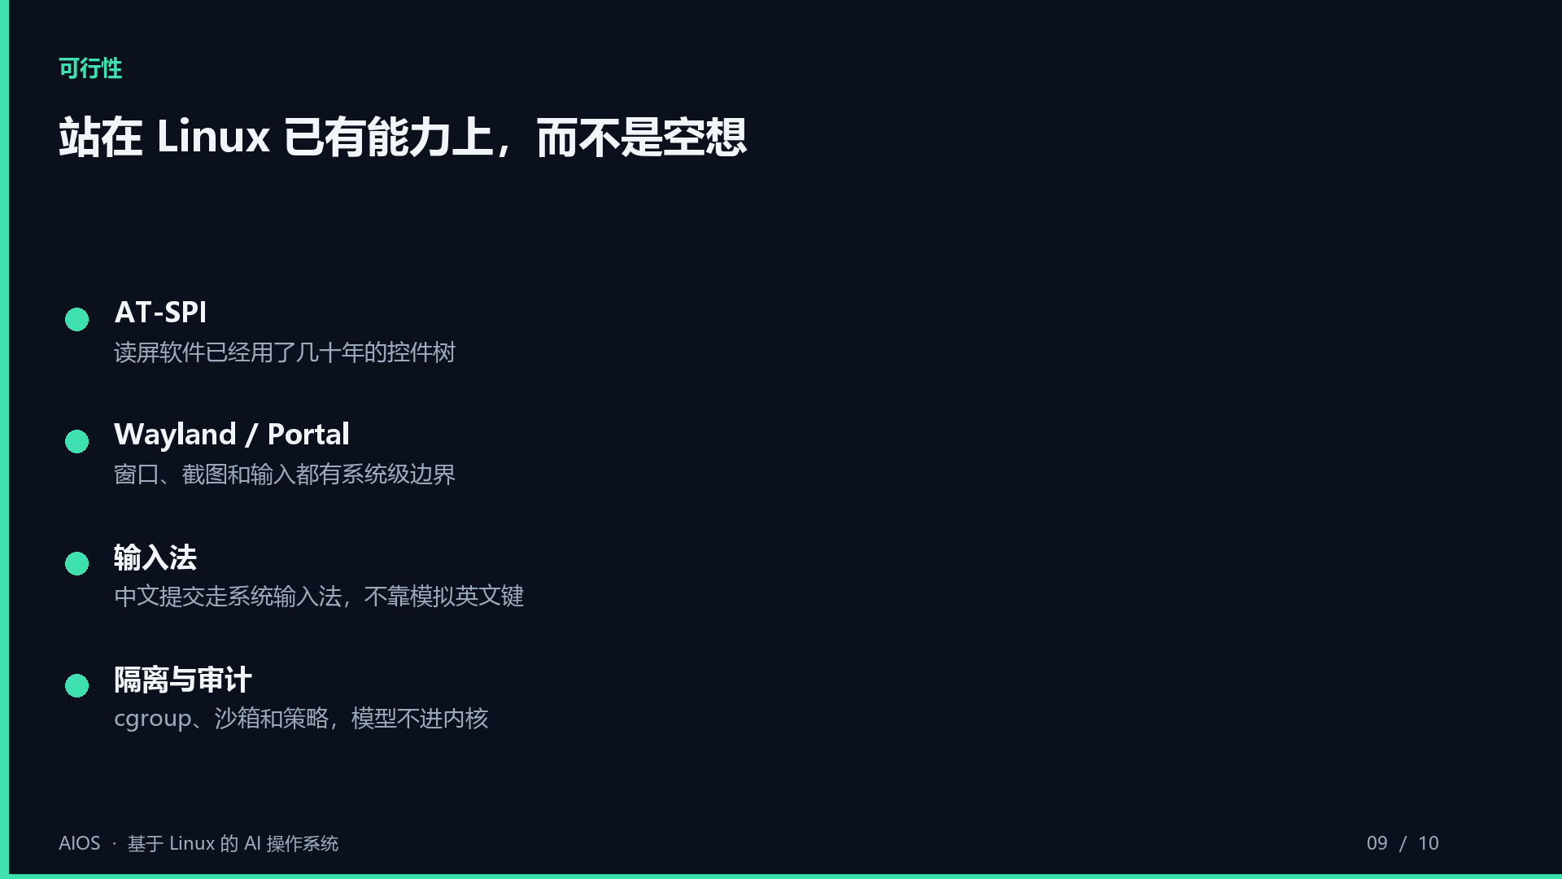
Notes:
这套方案建立在 Linux 已经成熟的能力上：无障碍树、Wayland、门户、输入法和资源隔离。大模型不进内核，也不靠破解应用的私有协议。所以它是可落地的，不是概念演示。

Slide 10
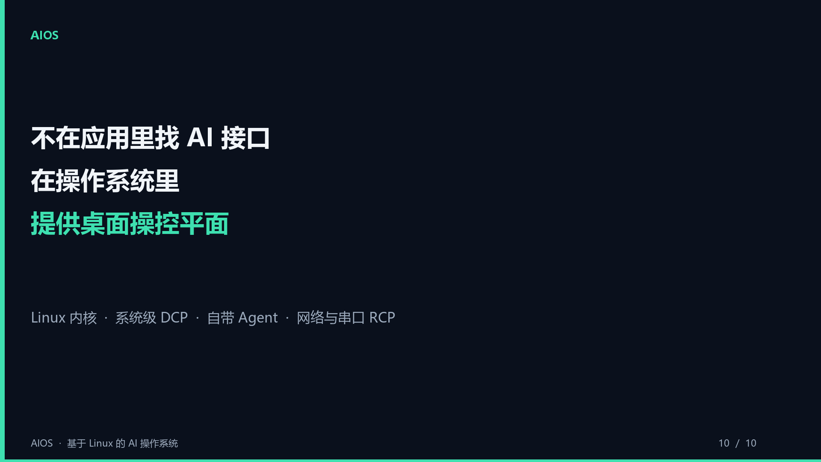
Notes:
AIOS 要做的，不是再造一个聊天窗口，而是让操作系统本身成为 AI 的双手。不在应用里找接口，在系统里提供桌面操控平面。

